Slide 1
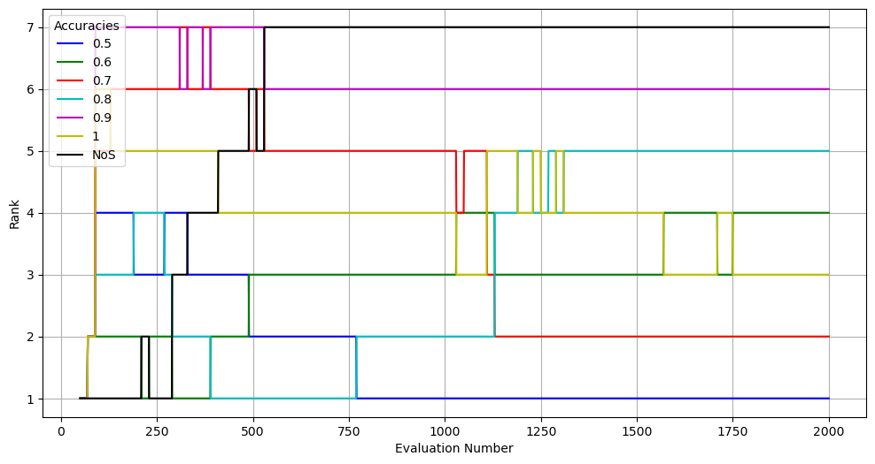
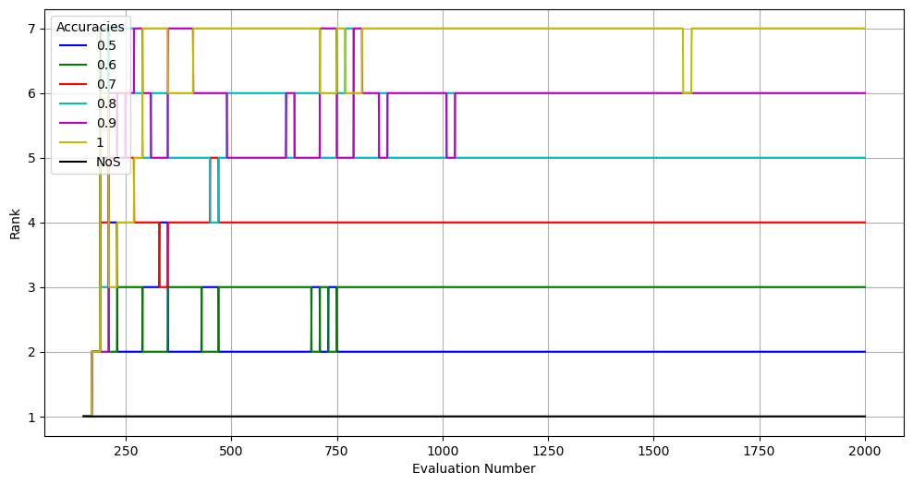
S2-7
サロゲート型進化計算における
モデルの推定精度が探索性能に与える影響の分析
22861625 塙裕貴 指導教員 原田 智広，三浦幸也
s
１.はじめに
親個体の生成
▍サロゲート型進化計算(SAEA)^{[1][2][3]}
進化計算で最適化を行うとき，目的関数の計算コストが高い場合，評価を世代ごとに行うため計算回数が多く，計算時間が膨大になってしまう．
→機械学習を用いたSAEAを用いることで計算時間の削減が可能．
実評価関数を使用する前に質の悪い解をサロゲートモデルの使用で省くことにより計算時間の削減ができる．
サロゲートモデルの精度が高いが高いことが探索性能向上に繋がるのかについて分析する．
交叉・
突然変異
サロゲートモデル
解の評価
次世代
選択
２.サロゲートモデルの分類^{[4]}
▍事前選択ー分類モデル（PS-CM)
PSは生成した子個体を実評価するかをサロゲートを用いて事前に決定するモデル．
本実験で用いたのはPSの分類モデル．
▍個体ベースー実評価値モデル（IB-AFM)
IBは，生成された子個体から評価が優れると推定される一部の個体を実評価し，それらの評価に基づいて次世代の集団を選ぶモデル．
本実験で用いたのはIBの中の絶対評価値モデル．
サロゲートモデルで
子個体と親個体を比較
子が親より
優れる
no
子個体を棄却
サロゲートモデルで
子個体の評価値を予測
yes
子個体を実評価
子個体の上位の個体を実評価
子が親より
優れる
no
yes
親個体と子個体の上位の個体を次世代に採用
子個体を次世代に採用
親個体を次世代に採用
３.実験
CEC2015ベンチマーク^{[5]}
問題 | 関数形状 | 次元数
f1 | 単峰性 | 10, 30
f2
f4 | 多峰性
f8
f13 | 混合
f15
▍実験方法
実評価関数を用いて擬似的にサロゲートモデルを表現し，サロゲートモデルの精度を任意の値に設定できるようにする．CEC2015のベンチマーク関数を対象にサロゲートモデルを使用しない場合(NoS)と異なる精度のサロゲートモデルを用いるSAEAの探索を比較する．
▍実装
PS-CM → 精度に応じて親と子のどちらが優れているかの判定を反転させる．
IB-AFM → 精度に応じて親と子を評価値順に並べたものの一部を抜き出し，ランダムな位置に戻す．
４.結果・考察
▍PS-CM
単峰性，多峰性，混合の全ての関数形状に対して精度が高いほど探索性能が高い傾向が見られた．ただし，精度が0.5の場合NoSの探索性能と変わらないか，劣る性能を示す．
精度0.5 → 半分の確率で判断を間違う → NoSも生成される子個体がほぼ半数の確率で親よりも優れる可能性があると仮定すると同様の探索になるのではないか．
▍IB-AFM
探索過程で発見した最小値が同程度の場合，精度が高いほど良い値を探索している傾向は見られなかった．評価回数が少ない場合には精度の低いサロゲートモデルの使用であってもNoSよりも優れた探索性能を示す．30次元では，精度の高いサロゲートの使用モデルの探索性能が高かったが，10次元では精度の高いサロゲートモデルであってもその傾向が小さくなった．
ps-cm f1
ps-cm f4
ps-cm f15
d30 ib-afm f15
d10 ib-afm f15
ib-afm f2
ib-afm f4
ib-afm f15
fig2:各次元の目的関数値の最小値との差のランクの推移
fig1:30次元で探索を行った際の目的関数値の最小値との差の推移
[1] C. He, Y. Zhang, D. Gong, and X. Ji. A review of surrogate-assisted evolutionary algorithms for expensive optimization problems. Expert Systems with Applications, 217:119495, 2023. [2] Y. Jin. Surrogate-assisted evolutionary com- putation: Recent advances and future chal- lenges. Swarm and Evolutionary Computation, 1(2):61–70, 2011. [3] Y. Jin, H. Wang, and C. Sun. Data-Driven Evolutionary Optimization. Springer International Publishing, 2021. [4] H. Tong, C. Huang, L. L. Minku, and X. Yao. Surrogate models in evolutionary single-objective optimization: A new taxon- omy and experimental study. Information Sci- ences, 562:414–437, 2021. [5] Q. Chen, B. Liu, Q. Zhang, J. J. Liang, P. N. Suganthan, and B. Qu. Problem def- initions and evaluation criteria for cec 2015 special session on bound constrained single- objective computationally expensive numeri- cal optimization. 2015.

Slide 2
親個体の生成
交叉・
突然変異
サロゲートモデル
解の評価
次世代選択
子個体の評価値を予測
子個体の上位の個体を実評価
親個体と子個体の上位の個体を次世代に採用
サロゲートモデルで
子個体と親個体を比較
子が親より
優れる
no
子個体を棄却
yes
子個体を実評価
子が親より
優れる
no
yes
子個体を次世代に採用
親個体を次世代に採用

Slide 3

S2-7
サロゲート型進化計算における
モデルの推定精度が探索性能に与える影響の分析
22861625 東京都立大学 塙裕貴 指導教員 原田 智広，三浦幸也
s
１.はじめに
親個体の生成
▍サロゲート型進化計算(SAEA)^{[1][2][3]}
進化計算で最適化を行うとき，目的関数の計算コストが高い場合，計算時間が膨大になる
→機械学習を用いて評価値を推定するサロゲートモデルSAEAを用いることで計算時間の削減が可能
サロゲートモデルで評価値が高いと判断される解のみ実評価することで計算時間を削減
サロゲートモデルの推定精度が探索性能に与える影響を分析
交叉・
突然変異
サロゲート
モデル
解の評価
次世代
選択
２.サロゲートモデルの分類^{[4]}
サロゲートモデルで
子個体と親個体を比較
▍個体ベースー実評価値モデル（IB-AFM)
▍事前選択ー分類モデル（PS-CM)
PS→生成した子個体を実評価するかをサロゲートを用いて事前に決定するモデル
本実験で用いたのはPSの分類モデル
子が親より
優れる
no
子個体を棄却
IB→生成された子個体から評価が優れると推定される一部の個体を実評価，それらの評価に基づいて次世代の集団を選ぶモデル
本実験で用いたのはIBの絶対評価値モデル
サロゲートモデルで
子個体の評価値を予測
yes
子個体を実評価
子個体の上位の個体を実評価
子が親より
優れる
no
親個体と子個体の上位個体を次世代に採用
yes
子個体を次世代に採用
親個体を次世代に採用
３.実験
▍実験方法
実評価関数を用いて擬似的にサロゲートモデルを表現→サロゲートモデルの精度を任意の値に設定可
CEC2015のベンチマーク関数を探索
サロゲートモデルを非使用 (NoS)と異なる精度のサロゲートモデルを用いるSAEAの探索を比較
▍実装
PS-CM → PS-CMで子個体と親個体を比較するステップを以下の手順に置き換える
実評価関数を使用し，親と子のどちらが優れるかをラベル付け
サロゲート推定精度$sp$を設定→一定の確率$(1−sp)$で優劣の判定を反転
精度に応じて，判断を間違えるため精度の調整が可能
IB-AFM → IB-AFMで上位個体を選択する前に以下のステップを行う
生成された全ての子個体を実評価関数で評価
親個体と子個体を評価値順に並び替え
$round((1−sp)×|R|)$個の個体をランダムに取り除き，ランダムな位置に戻す
$sp×|R|$個の個体は正しい順序で並ぶことになる
CEC2015ベンチマーク^{[5]}
問題 | 関数形状 | 次元数
f1 | 単峰性 | 10, 30
f2
f4 | 多峰性
f8
f13 | 混合
f15
４.結果・考察
▍IB-AFM
探索過程で発見した最小値が同程度の場合，精度が高いほど良い値を探索している傾向は見られなかった．評価回数が少ない場合には精度の低いサロゲートモデルの使用であってもNoSよりも優れた探索性能を示す．30次元では，精度の高いサロゲートの使用モデルの探索性能が高かったが，10次元では精度の高いサロゲートモデルであってもその傾向が小さくなった．
▍PS-CM
単峰性，多峰性，混合の全ての関数形状に対して精度が高いほど探索性能が高い傾向が見られた
精度が0.5の場合NoSの探索性能と変わらないか，劣る性能を示す
精度0.5 → 半分の確率で判断を間違う → NoSも生成される子個体がほぼ半数の確率で親よりも優れる可能性があると仮定すると同様の探索になるのではないか
d10 ib-afm f15
d30 ib-afm f15
ps-cm f1
ps-cm f4
ps-cm f15
fig2:各次元の目的関数値の最小値との差のランクの推移
PC-CM：
評価回数が限られる場合→精度が低くてもサロゲートモデルの使用が有効
評価回数が2000回程度→精度1.0が最も良い探索性能
IB-AFM：
評価回数が限られる場合→サロゲートモデルの使用が有効
評価回数が増加→NoSの探索性能が向上 精度と探索性能の関係性は見られない
ib-afm f2
ib-afm f4
ib-afm f15
fig1:30次元で探索を行った際の目的関数値の最小値との差の推移
[1] C. He, Y. Zhang, D. Gong, and X. Ji. A review of surrogate-assisted evolutionary algorithms for expensive optimization problems. Expert Systems with Applications, 217:119495, 2023. [2] Y. Jin. Surrogate-assisted evolutionary com- putation: Recent advances and future chal- lenges. Swarm and Evolutionary Computation, 1(2):61–70, 2011. [3] Y. Jin, H. Wang, and C. Sun. Data-Driven Evolutionary Optimization. Springer International Publishing, 2021. [4] H. Tong, C. Huang, L. L. Minku, and X. Yao. Surrogate models in evolutionary single-objective optimization: A new taxon- omy and experimental study. Information Sci- ences, 562:414–437, 2021. [5] Q. Chen, B. Liu, Q. Zhang, J. J. Liang, P. N. Suganthan, and B. Qu. Problem def- initions and evaluation criteria for cec 2015 special session on bound constrained single- objective computationally expensive numeri- cal optimization. 2015.

Slide 4


S2-7
サロゲート型進化計算における
モデルの推定精度が探索性能に与える影響の分析
22861625 東京都立大学 塙裕貴 指導教員 原田 智広，三浦幸也
s
１.はじめに
親個体の生成
▍サロゲート型進化計算(SAEA)^{[1][2][3]}
進化計算で最適化を行うとき，目的関数の計算コストが高い場合，計算時間が膨大になる
→機械学習を用いて評価値を推定するサロゲートモデルSAEAを用いることで計算時間の削減が可能
サロゲートモデルで評価値が高いと判断される解のみ実評価することで計算時間を削減
サロゲートモデルの推定精度が探索性能に与える影響を分析
交叉・
突然変異
サロゲート
モデル
解の評価
次世代
選択
２.サロゲートモデルの分類^{[4]}
Algorithm1: PS-CM (疑似サロゲート）
Algorithm2: IB-AFM (疑似サロゲート）
▍事前選択ー分類モデル（PS-CM)
PS→生成した子個体を実評価するかをサロゲートを用いて事前に決定するモデル
本実験で用いたのはPSの分類モデル
Create the initial sample
Evaluate all individuals in the sample
Select the best $N$ individual for parent
while $FE$ < $max⁡FE$
Perform crossover and mutation individuals
for each individual
Find its parent as the reference individual
Evaluate the offspring
label = (offspring_fitness < parent_fitness)
if rand(0,1) > $sp$
Flip the label
if label is positive
$FE = FE + 1$
Replace parent with offspring
Create the initial sample
Evaluate all individuals in the sample
Select the best N individual for parent
while FE < max FE
Perform crossover and mutation individuals
Evaluate the offspring
Sort parent and offspring
Select $N_{r}$random individuals from sorted parent and offspring
Randomly insert individuals in $P_{rand}$in random positions
$FE = FE + p_{sm} × N$
Select the best N individual for next generation
▍個体ベースー絶対評価値モデル（IB-AFM)
IB→生成された子個体から評価が優れると推定される一部の個体を実評価，それらの評価に基づいて次世代の集団を選ぶモデル
本実験で用いたのはIBの絶対評価値モデル
３.実験
CEC2015ベンチマーク^{[5]}
問題 | 関数形状 | 次元数
f1 | 単峰性 | 10, 30
f2
f4 | 多峰性
f8
f13 | 混合
f15
▍実験方法
実評価関数を用いて擬似的にサロゲートモデルを表現→サロゲートモデルの精度を任意の値に設定可
CEC2015のベンチマーク関数を探索
サロゲートモデルを非使用 (NoS)と異なる精度のサロゲートモデルを用いるSAEAの探索を比較
▍パラメータ設定
母集団サイズ：40, 交叉率：0.7, 突然変異率：0.3, 最大評価回数：2000
４.結果・考察
▍IB-AFM
探索過程で発見した最小値が同程度→精度が高いほど良い値を探索している傾向は見られない
評価回数が少ない→精度の低いサロゲートモデルの使用であってもNoSよりも優れた探索性能
30次元では，精度の高いサロゲートの使用モデルの探索性能が高かったが，10次元では精度の高いサロゲートモデルであってもその傾向が小さくなった
▍PS-CM
単峰性，多峰性，混合の全ての関数形状に対して精度が高いほど探索性能が高い傾向が見られた
精度が0.5の場合NoSの探索性能と同等か，劣る性能を示す
精度0.5 → 半分の確率で判断を間違う → NoSも生成される子個体がほぼ半数の確率で親よりも優れる可能性があると仮定すると同様の探索になるのではないか
PS-CM f1
PS-CM f4
PS-CM f15
IB-AFM f2
IB-AFM f4
IB-AFM f15
fig1:30次元でPS-CMで探索を行った際の
目的関数値の最小値との差の推移
fig2:30次元でIB-AFMで探索を行った際の
目的関数値の最小値との差の推移
PC-CM：
評価回数が限られる場合→精度が低くてもサロゲートモデルの使用が有効
評価回数が2000回程度→精度1.0が最も良い探索性能
IB-AFM：
評価回数が限られる場合→サロゲートモデルの使用が有効
評価回数が増加→NoSの探索性能が向上 10次元の場合特に精度と探索性能の関係性は小さくなる
d10 IB-AFM f15
d30 IB-AFM f15
fig3:各次元の目的関数値の最小値との差のランクの推移
[1] C. He, Y. Zhang, D. Gong, and X. Ji. A review of surrogate-assisted evolutionary algorithms for expensive optimization problems. Expert Systems with Applications, 217:119495, 2023. [2] Y. Jin. Surrogate-assisted evolutionary com- putation: Recent advances and future chal- lenges. Swarm and Evolutionary Computation, 1(2):61–70, 2011. [3] Y. Jin, H. Wang, and C. Sun. Data-Driven Evolutionary Optimization. Springer International Publishing, 2021. [4] H. Tong, C. Huang, L. L. Minku, and X. Yao. Surrogate models in evolutionary single-objective optimization: A new taxon- omy and experimental study. Information Sci- ences, 562:414–437, 2021. [5] Q. Chen, B. Liu, Q. Zhang, J. J. Liang, P. N. Suganthan, and B. Qu. Problem def- initions and evaluation criteria for cec 2015 special session on bound constrained single- objective computationally expensive numeri- cal optimization. 2015.

Slide 5
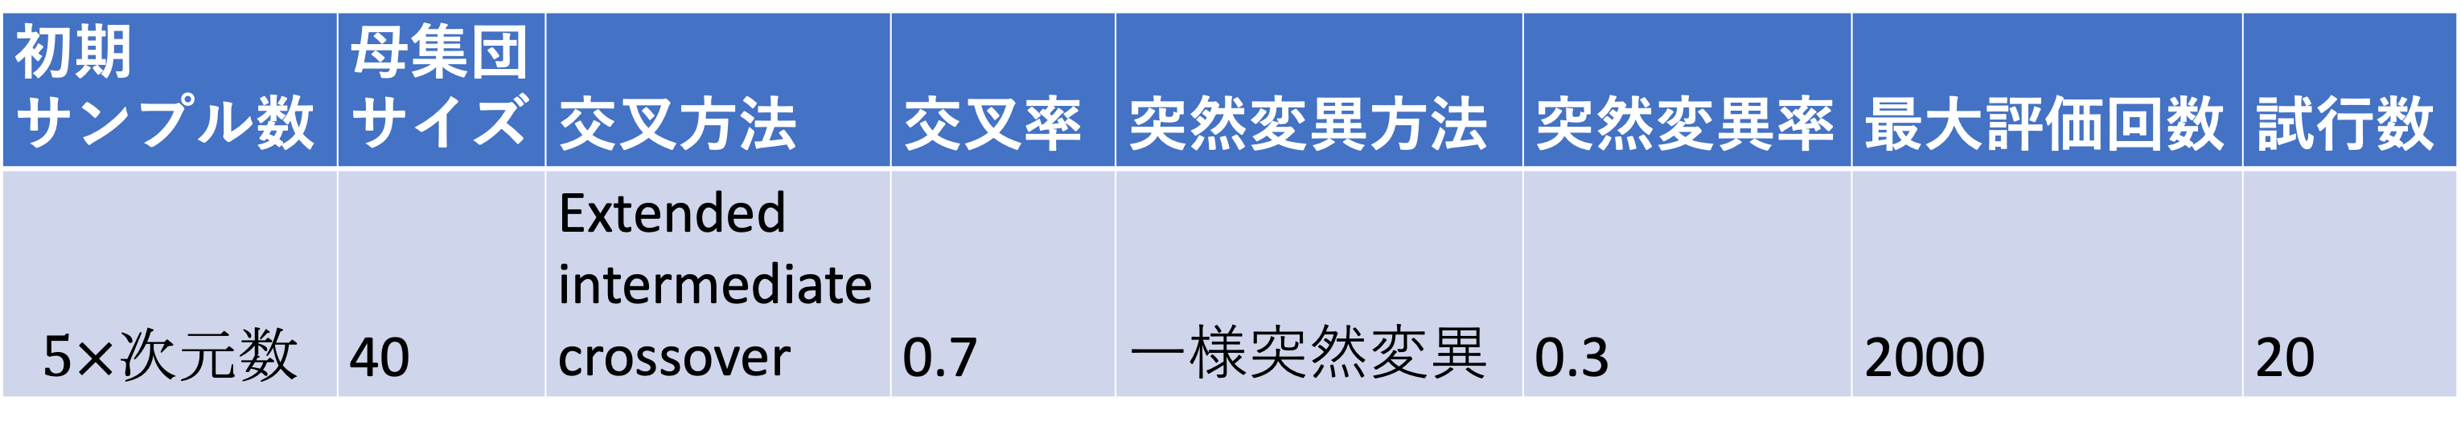
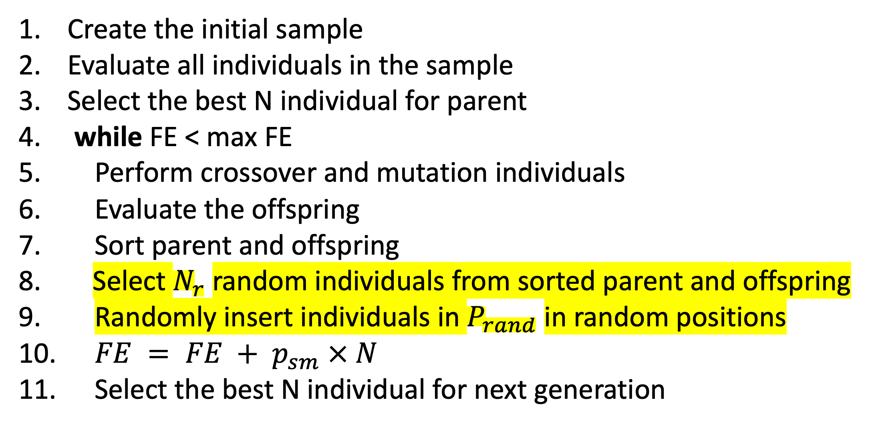

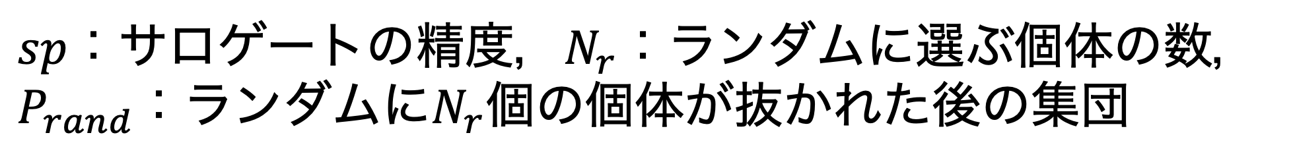
024
サロゲート型進化計算における
モデルの推定精度が探索性能に与える影響の分析
塙裕貴¹，原田 智広²，三浦幸也¹ 所属：東京都立大学¹，埼玉大学²
１.はじめに
親個体の生成
▍サロゲート型進化計算(SAEA)^{[1]}
進化計算で最適化を行うとき，目的関数の計算コストが高い場合，計算時間が膨大になる
→機械学習を用いて評価値を推定するサロゲートモデルSAEAを用いることで計算時間の削減が可能
サロゲートモデルで評価値が高いと判断される解のみ実評価することで計算時間を削減
サロゲートモデルの推定精度が探索性能に与える影響を分析
交叉・
突然変異
サロゲート
モデル
解の評価
次世代
選択
２.サロゲートモデルの分類^{[2]}
３.実験
▍事前選択ー分類モデル（PS-CM)
PS→生成した子個体を実評価するかをサロゲートを用いて事前に決定するモデル
本実験ではサロゲートとして分類モデルを用いるPSを想定
▍実験方法
実評価関数を用いて擬似的にサロゲートモデルを表現→サロゲートモデルの精度を任意の値に設定可
CEC2015のベンチマーク関数を探索
サロゲートモデルを非使用 (NoS)と異なる精度（0.5〜1.0で0.1刻み）のサロゲートモデルを用いるSAEAの探索を比較
▍個体ベースー絶対評価値モデル（IB-AFM)
IB→生成された子個体から評価が優れると推定される一部の個体を実評価，それらの評価に基づいて次世代の集団を選ぶモデル
本実験ではサロゲートとして絶対評価値モデルを用いるIBを想定
▍パラメータ設定^{[4]}
初期 サンプル数 | 母集団 サイズ | 交叉方法 | 交叉率 | 突然変異方法 | 突然変異率 | 最大評価回数 | 試行数
$$5×次元数$$ | 40 | Extended intermediate crossover | 0.7 | 一様突然変異 | 0.3 | 2000 | 20
Algorithm 1: PS-CM (疑似サロゲート）
Algorithm 2: IB-AFM (疑似サロゲート）
CEC2015ベンチマーク^{[3]}
問題 | 関数形状 | 次元数
f1 | 単峰性 | 10, 30
f2
f4 | 多峰性
f8
f13 | 混合
f15
Create the initial sample
Evaluate all individuals in the sample
Select the best $N$ individual for parent
while $FE$ < $max⁡FE$
Perform crossover and mutation individuals
for each individual
Find its parent as the reference individual
Evaluate the offspring
label = (offspring_fitness < parent_fitness)
if rand(0,1) > $sp$
Flip the label
if label is positive
$FE = FE + 1$
Replace parent with offspring
Create the initial sample
Evaluate all individuals in the sample
Select the best N individual for parent
while FE < max FE
Perform crossover and mutation individuals
Evaluate the offspring
Sort parent and offspring
Select $N_{r}$random individuals from sorted parent and offspring
Randomly insert individuals in $P_{rand}$in random positions
$FE = FE + p_{sm} × N$
Select the best N individual for next generation
$sp$：サロゲートの精度，$N_{r}$：ランダムに選ぶ個体の数，
$P_{rand}$：ランダムに$N_{r}$個の個体が抜かれた後の集団
４.結果・考察
▍IB-AFM
探索過程で発見した最小値が同程度→精度が高いほど良い値を探索している傾向は見られない
評価回数が少ない→精度の低いサロゲートモデルの使用であってもNoSよりも優れた探索性能
30次元では，精度の高いサロゲートの使用モデルの探索性能が高かったが，10次元では精度の高いサロゲートモデルであってもその傾向が小さくなった（Fig. 3)
▍PS-CM
単峰性，多峰性，混合の全ての関数形状に対してサロゲートの精度が高いほど探索性能が高い傾向が見られた
精度が0.5の場合NoSの探索性能と同等か，劣る性能を示す
精度0.5 → 半分の確率で判断を間違う → NoSも生成される子個体がほぼ半数の確率で親よりも優れる可能性があると仮定すると同様の探索になるのではないか
PS-CM f1
PS-CM f4
PS-CM f15
IB-AFM f2
IB-AFM f4
IB-AFM f15
Fig. 1：30次元でPS-CMで探索を行った際の
目的関数値の最小値との差の推移
Fig. 2：30次元でIB-AFMで探索を行った際の
目的関数値の最小値との差の推移
 | f1 | f2 | f4 | f8 | f13 | f15
10次元 | -0.60 | 0.74 | -0.98 | 0.37 | -0.92 | -0.63
30次元 | -0.96 | 0.58 | -0.96 | -0.93 | -0.98 | -0.98
PC-CM：
評価回数が限られる場合→精度が低くてもサロゲートモデルの使用が有効
評価回数が2000回程度→精度1.0が最も良い探索性能
IB-AFM：
評価回数が限られる場合→サロゲートモデルの使用が有効
評価回数が増加→NoSの探索性能が向上 10次元の場合特に精度と探索性能の関係性は小さくなる
Fig. 3：IB-AFMにおけるサロゲートモデルの精度と
2000回の評価後の目的関数値との相関
[1] Y. Jin. Surrogate-assisted evolutionary computation: Recent advances and future challenges. Swarm and Evolutionary Computation, 1(2):61–70, 2011. [2] H. Tong, C. Huang, L. L. Minku, and X. Yao. Surrogate models in evolutionary single-objective optimization: A new taxonomy and experimental study. Information Sciences, 562:414–437, 2021. [3] Q. Chen, B. Liu, Q. Zhang, J. J. Liang, P. N. Suganthan, and B. Qu. Problem definitions and evaluation criteria for cec 2015 special session on bound constrained single- objective computationally expensive numerical optimization. 2015.

Slide 6
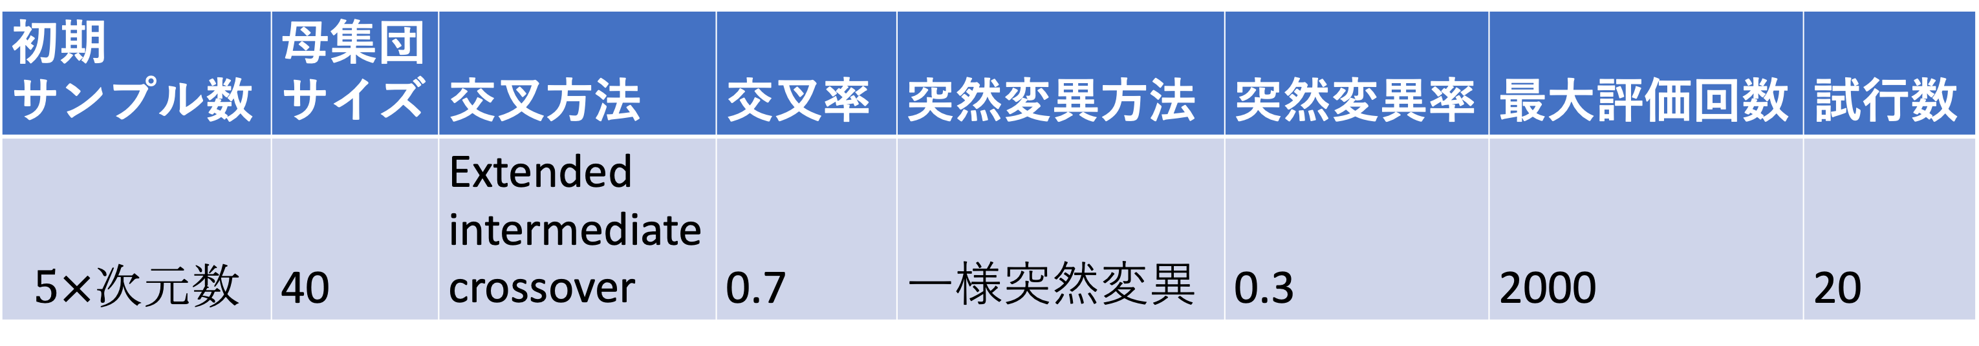


P2-01
サロゲート型進化計算における
モデルの推定精度が探索性能に与える影響の分析
塙裕貴¹，原田智広²，三浦幸也¹ 所属：¹東京都立大学，²埼玉大学
１.はじめに
親個体の生成
サロゲートモデル
▍サロゲート型進化計算(SAEA)^{[1]}
進化計算を用いる最適化では，目的関数の計算コストが高い場合に，計算時間が膨大になる
→機械学習を用いて評価値を推定するサロゲートモデルSAEAを用いることで計算時間の削減が可能
サロゲートモデルで評価値が高いと判断される解のみ実評価することで計算時間を削減
サロゲートモデルの精度が低いことで探索における多様性に良い影響を与える可能性がある
研究目的：サロゲートモデルの推定制度が探索性能に与える影響の分析
サロゲートモデル
交叉・
突然変異
解の評価
次世代
選択
目的関数
２.サロゲートモデルの分類^{[2]}
３.実験
サロゲートモデルによって推定される有望解
▍事前選択 (Pre-selection: PS)
生成した子個体を実評価するかをサロゲートを用いて事前に決定するモデル
実験ではサロゲートとして分類モデルを用いるPS (PS-CM)を想定
▍実験方法
実評価関数を用いて擬似的にサロゲートモデルを表現→サロゲートモデルの精度を任意の値に設定可
CEC2015のベンチマーク関数を探索
サロゲートモデルを非使用 (NoS)と異なる精度（0.5〜1.0で0.1刻み）のサロゲートモデルを用いるSAEAの探索を比較
▍個体ベース（Individual base: IB)
生成された子個体から評価が優れると推定される一部の個体を実評価，それらの評価に基づいて次世代の集団を選ぶモデル
実験ではサロゲートとして絶対評価値モデルを用いるIB(IB-AFM)を想定
▍パラメータ設定^{[4]}
初期 サンプル数 | 母集団 サイズ | 交叉方法 | 交叉率 | 突然変異方法 | 突然変異率 | 最大評価回数 | 試行数
$$5×次元数$$ | 40 | Extended intermediate crossover | 0.7 | 一様突然変異 | 0.3 | 2000 | 20
Algorithm 1: PS-CM (疑似サロゲート）
Algorithm 2: IB-AFM (疑似サロゲート）
CEC2015ベンチマーク^{[3]}
問題 | 関数形状 | 次元数
f1 | 単峰性 | 10, 30
f2
f4 | 多峰性
f8
f13 | 混合
f15
Create the initial sample
Evaluate all individuals in the sample
Select the best $N$ individual for parent
while $FE$ < $max⁡FE$
Perform crossover and mutation on individuals
for each individual
Find its parent as the reference individual
Evaluate the offspring
label = (offspring_fitness < parent_fitness)
if rand(0,1) > $sp$
Flip the label
if label is positive
$FE = FE + 1$
Replace parent with offspring
Create the initial sample
Evaluate all individuals in the sample
Select the best $N$ individual for parent
while $FE < max⁡FE$
Perform crossover and mutation on individuals
Evaluate the offspring
Sort parent and offspring
Select $(2N×sp)$random individuals from sorted parent and offspring
Randomly insert individuals in $P_{rand}$in random positions
$FE = FE + p_{sm} × N$
Select the best $N$ individual for next generation
$sp$：サロゲートの精度，$P_{rand}$：ランダムに$N_{r}$個の個体が抜かれた後の集団
４.結果・考察
▍IB-AFM
探索過程で発見した最小値が同程度→精度が高いほど良い値を探索している傾向は見られない
評価回数が少ない→精度の低いサロゲートモデルの使用であってもNoSよりも優れた探索性能
30次元では，精度の高いサロゲートの使用モデルの探索性能が高かったが，10次元では精度の高いサロゲートモデルであってもその傾向が小さくなった（Fig. 3)
▍PS-CM
単峰性，多峰性，混合の全ての関数形状に対してサロゲートの精度が高いほど探索性能が高い傾向が見られた
精度が0.5の場合NoSの探索性能と同等か，劣る性能を示す
精度0.5 → 半分の確率で予測を間違う → NoSも生成される子個体がほぼ半数の確率で親よりも優れる可能性があると仮定すると同様の探索になるのではないか
PS-CM f1
PS-CM f4
PS-CM f15
IB-AFM f2
IB-AFM f4
IB-AFM f15
Fig. 1：30次元でPS-CMで探索を行った際の
目的関数値の最小値との差の推移
Fig. 2：30次元でIB-AFMで探索を行った際の
目的関数値の最小値との差の推移
 |  | f1 | f2 | f4 | f8 | f13 | f15
PS-CM | 10次元 | 1.0 | 1.0 | 1.0 | 1.0 | 1.0 | 1.0
 | 30次元 | 1.0 | 1.0 | 1.0 | 1.0 | 1.0 | 1.0
IB-AFM | 10次元 | 0.6 | -0.47 | 1.0 | -0.2 | 0.87 | 0.47
 | 30次元 | 1.0 | -0.47 | 0.87 | 1.0 | 1.0 | 1.0
PC-CM：
評価回数が限られる場合→精度が低くてもサロゲートモデルの使用が有効
推定精度が高いほど探索性能が高い
IB-AFM：
評価回数が限られる場合→サロゲートモデルの使用が有効
評価回数が増加→NoSの探索性能が向上
10次元の場合特に精度が高いほど探索性能が向上する傾向は見られなくなる
Fig. 3：サロゲートモデルの精度と2000回の評価後の目的関数値との
ケンドールの順位相関係数
[1] Y. Jin. Surrogate-assisted evolutionary computation: Recent advances and future challenges. Swarm and Evolutionary Computation, 1(2):61–70, 2011. [2] H. Tong, C. Huang, L. L. Minku, and X. Yao. Surrogate models in evolutionary single-objective optimization: A new taxonomy and experimental study. Information Sciences, 562:414–437, 2021. [3] Q. Chen, B. Liu, Q. Zhang, J. J. Liang, P. N. Suganthan, and B. Qu. Problem definitions and evaluation criteria for cec 2015 special session on bound constrained single- objective computationally expensive numerical optimization. 2015.

Slide 7
サロゲートモデル
目的関数
サロゲートモデルによって推定される有望解

